Slide 1

软工第三阶段报告
——面向对象分析设计
“选呗”
组员：王钰翔、田堃、周昊宇、元棪
彭广举、欧阳逸群、刘雨轩、陈可心
2015.05.22

Slide 2
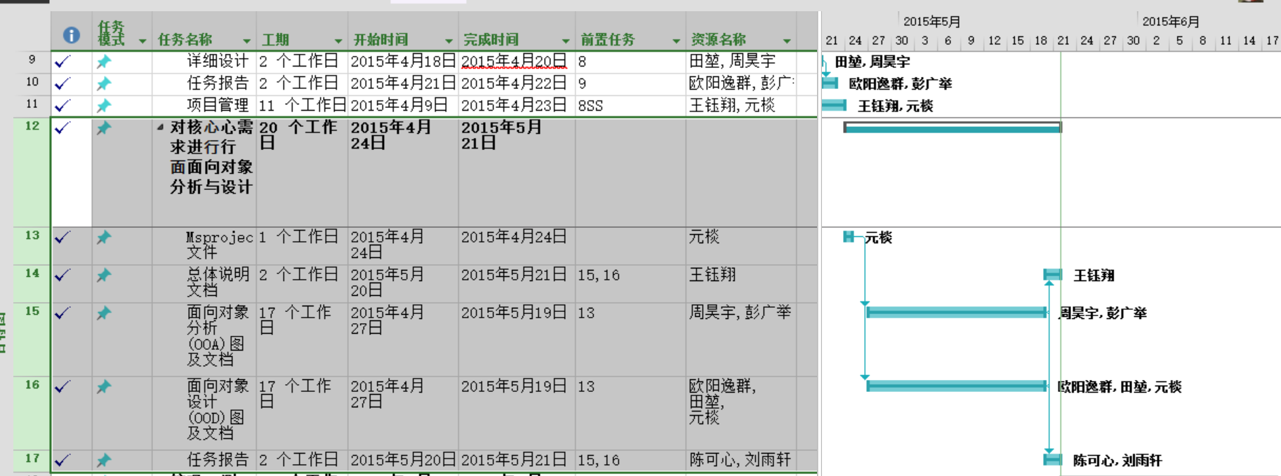
Ms Project

Slide 3
面向对象分析

Slide 4
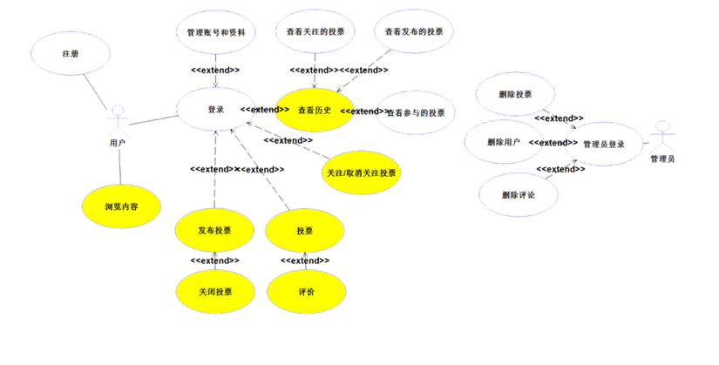
用况图
用况图
类图
顺序图
状态图
包图

Slide 5
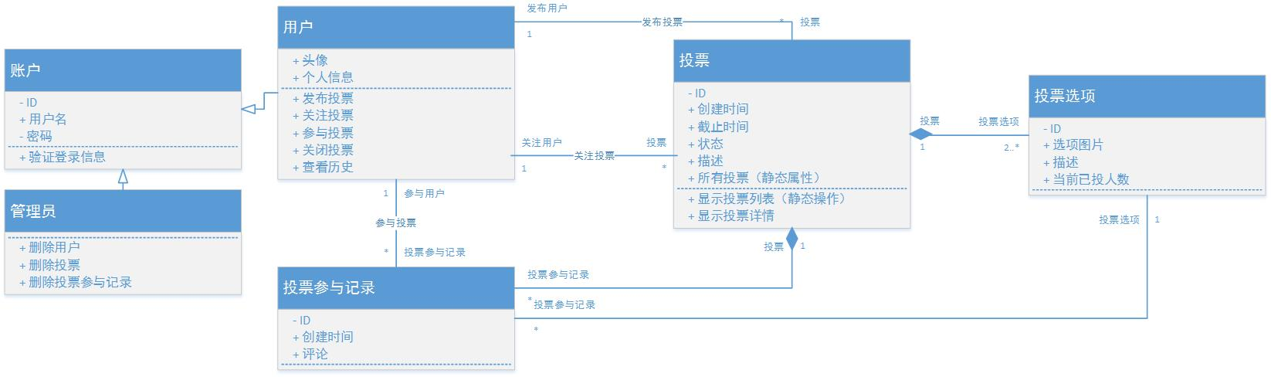
类图
用况图
Part 1
类图
Part 3
顺序图
Part 4
状态图
Part 5
包图

Slide 6
类图
Part 1
Part 2
Part 3
Part 4
Part 5

Slide 7
类图
Part 1
Part 2
Part 3
Part 4
Part 5

Slide 8
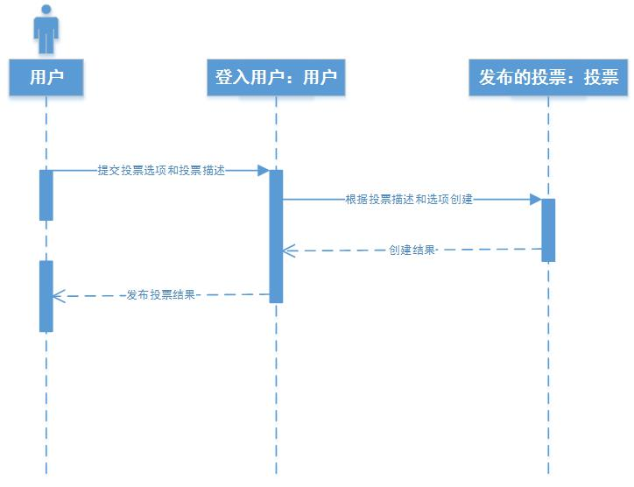
顺序图-发布投票
用况图
Part 2
类图
顺序图
Part 4
状态图
Part 5
包图

Slide 9
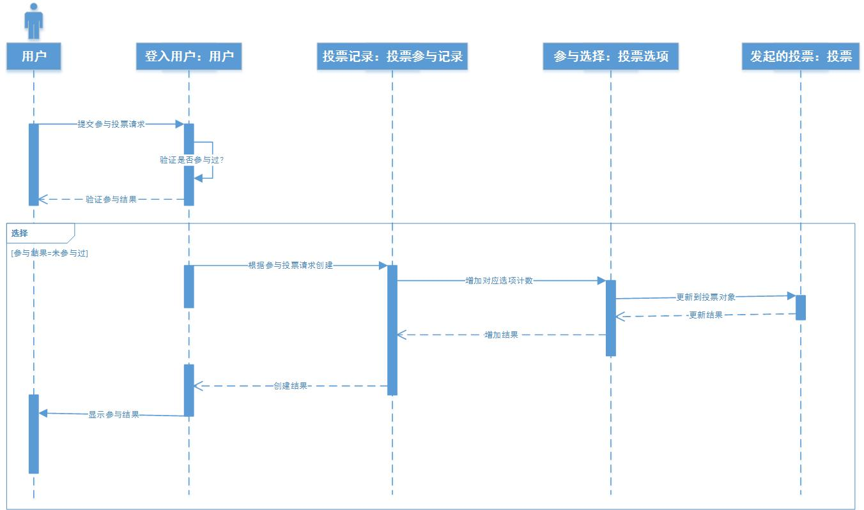
顺序图-参与投票
用况图
Part 2
类图
顺序图
Part 4
状态图
Part 5
包图

Slide 10
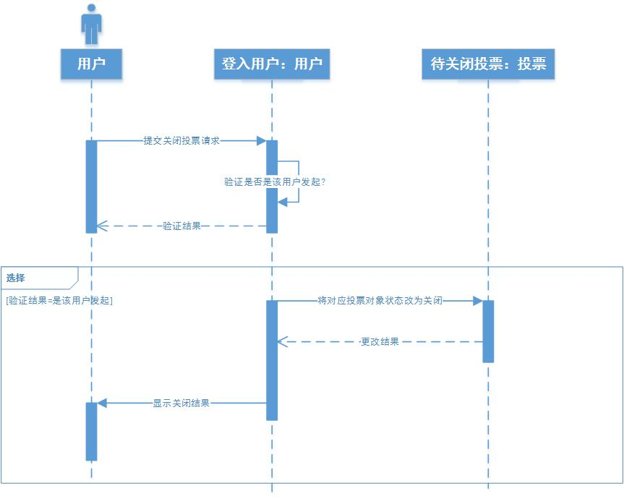
顺序图-关闭投票
用况图
Part 2
类图
顺序图
Part 4
状态图
Part 5
包图

Slide 11
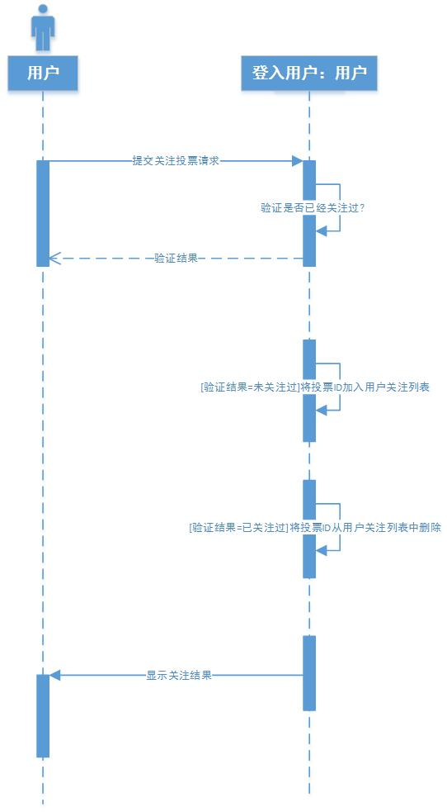
顺序图-关注投票
用况图
Part 2
类图
顺序图
Part 4
状态图
Part 5
包图

Slide 12
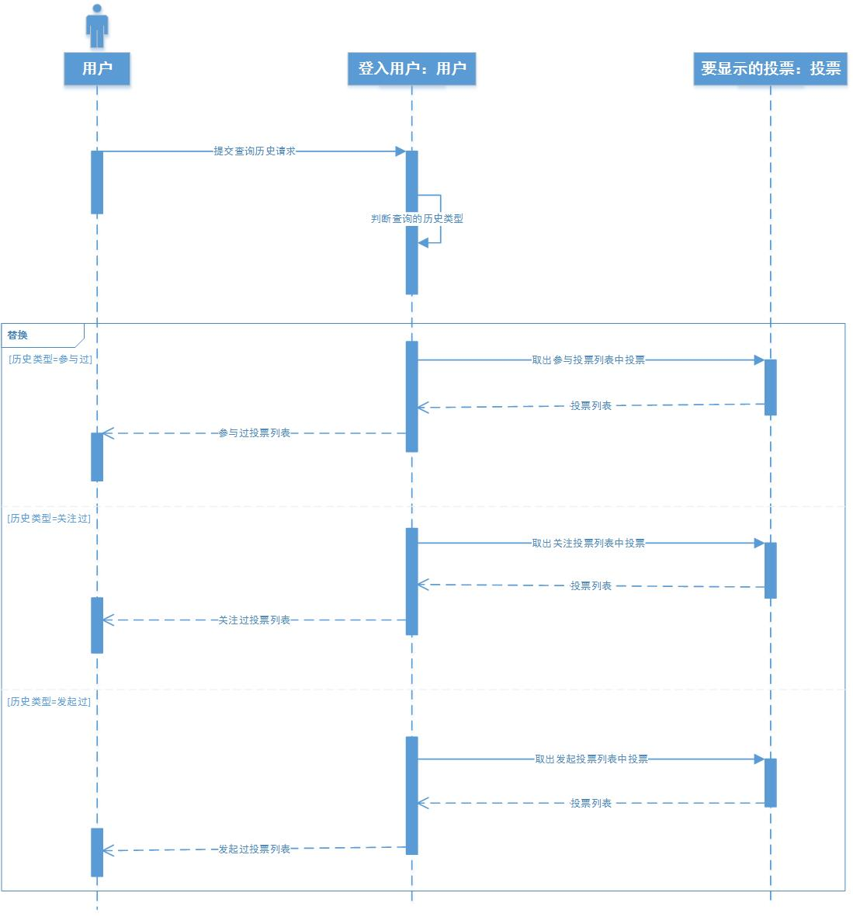
顺序图-查询投票
用况图
Part 2
类图
顺序图
Part 4
状态图
Part 5
包图

Slide 13
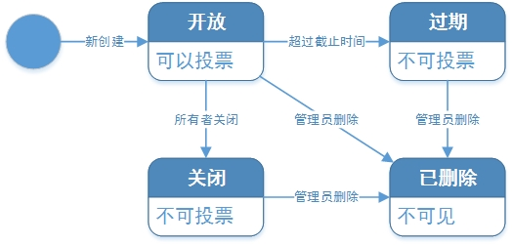
状态图-投票
用况图
类图
Part 2
顺序图
Part 3
状态图
包图
Part 5

Slide 14
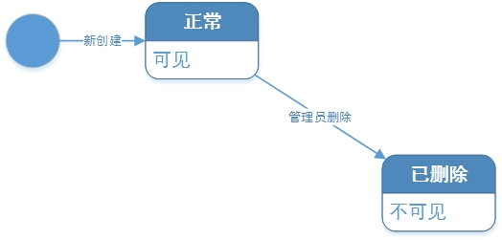
状态图-用户
Part 1
用况图
类图
顺序图
状态图
Part 4
包图
Part 5

Slide 15

状态图-投票结果
Part 1
用况图
类图
Part 2
顺序图
Part 3
状态图
Part 4
包图
Part 5

Slide 16
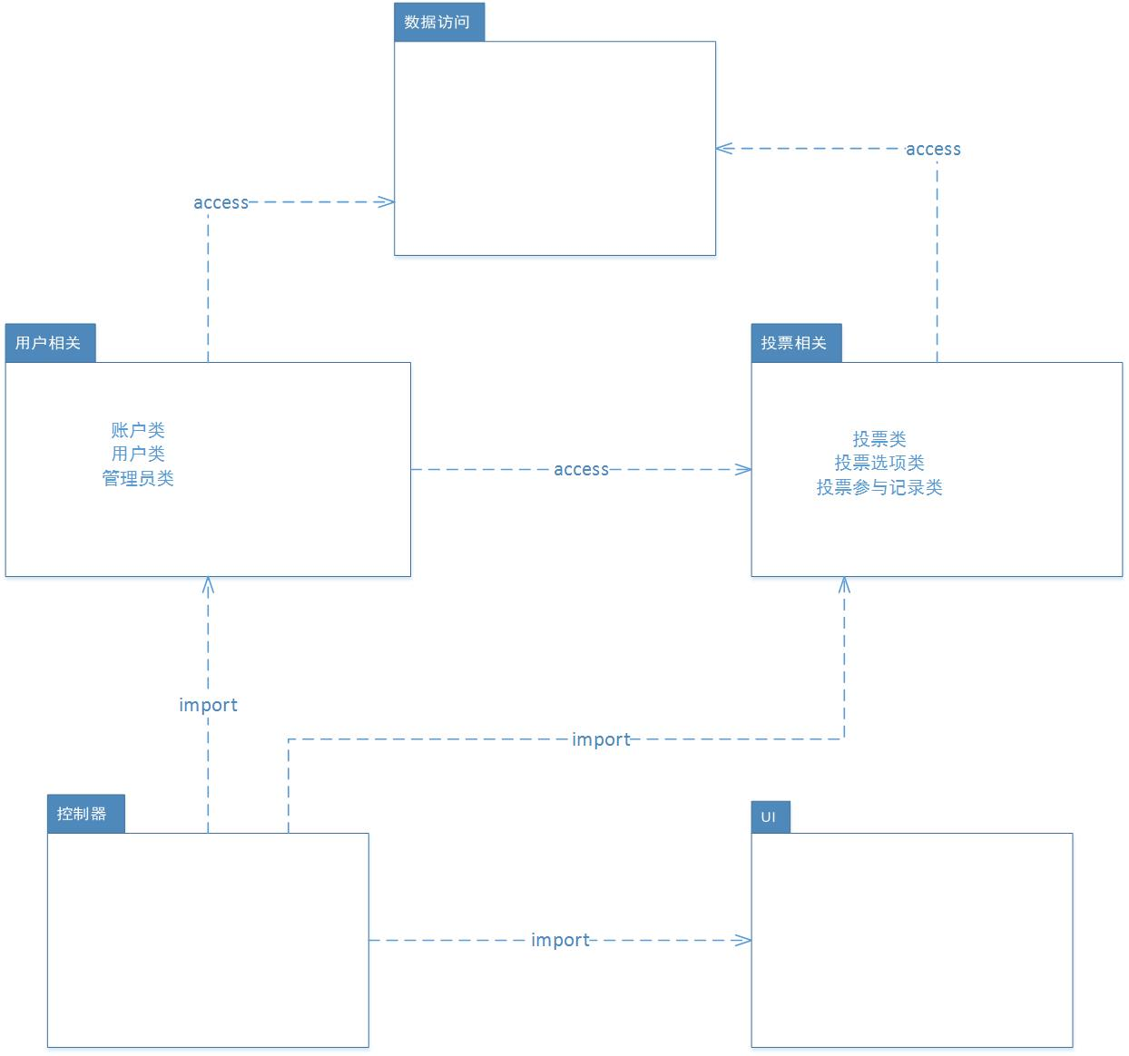

包图
Part 1
用况图
Part 2
类图
Part 3
顺序图
PPT模板下载：www.1ppt.com/moban/
状态图
包图

Slide 17
面向对象设计

Slide 18
需求分析
人机交互
1. 人员活动者：考虑到此产品适用于社会各行各业人群，用户职业构成多样，对计算机和移动设备熟悉度不同，产品界面要具有启发性和容错性，即能够启发和引导用户正确、有效地进行界面操作，并对用户的误操作有容忍能力或补救措施。另一方面，预计用户会以30岁以下的年轻人为主，并包括部分中年人群，所以产品界面风格要有艺术性和趣味性，简单美观，方便操作。
控制驱动
数据管理
详细顺序图

Slide 19
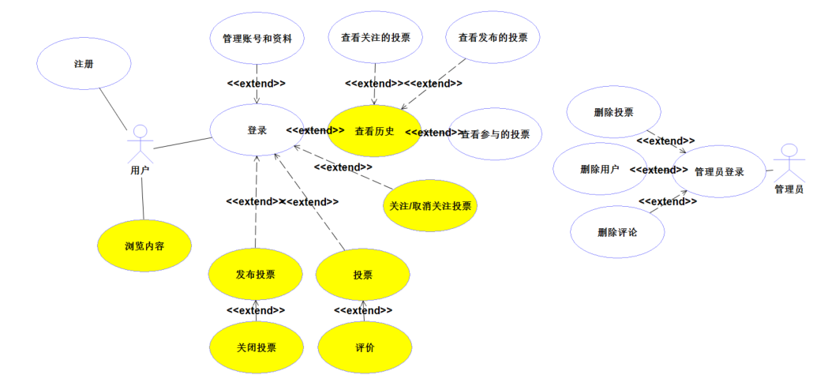
需求分析
人机交互
2. 从Use case中提取人机交互描述
控制驱动
数据管理
详细顺序图

Slide 20
投票
人机交互
控制驱动
数据管理
VS
详细顺序图
删除所有与输⼊、输出⽆关的语句和不再包含任何内容的控制语句与括号

Slide 21
人机界面OO设计
人机交互
1. 窗口Window类作为基本类：
控制驱动
Window
属性
width: float | 宽度
height: float | 高度
locateX: float | 位置横坐标
locateY: float | 位置纵坐标
操作
数据管理
详细顺序图

Slide 22
人机界面OO设计
人机交互
2. 窗口的部件为窗口对象类Component
控制驱动
Component
属性
width: float | 宽度
height: float | 高度
locateX: float | 位置横坐标
locateY: float | 位置纵坐标
color: int | 颜色
compoID: int | 部件ID
操作
click() | 点击操作
slide() | 滑动操作
数据管理
详细顺序图

Slide 23
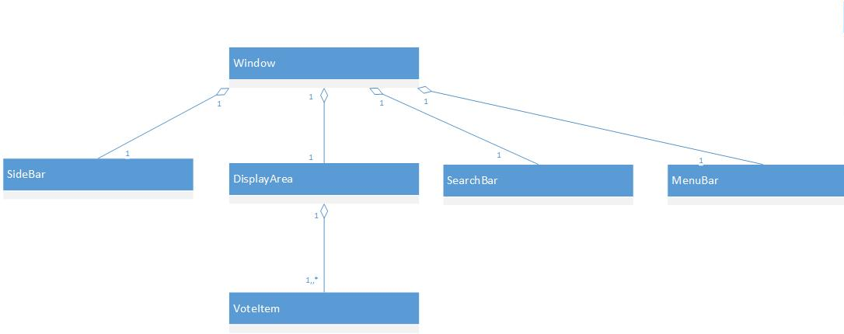
人机界面OO设计
人机交互
关联图：
控制驱动
数据管理
详细顺序图

Slide 24
人机界面OO设计
人机交互
3. 各界面元素也继承自Component类：
控制驱动
TextArea(文字)
属性
font: int | 字体
fontSize: int | 文字大小
fontColor: int | 文字颜色
数据管理
详细顺序图
Button(按钮)
属性
picSource: string | 图片资源url
text: string | 按钮标识

Slide 25
人机界面OO设计
人机交互
3. 各界面元素也继承自Component类：
控制驱动
Picture(图片)
属性
source: string | 图片资源url
数据管理
详细顺序图
InputField(输入框)
属性
text: string | 输入框提示

Slide 26
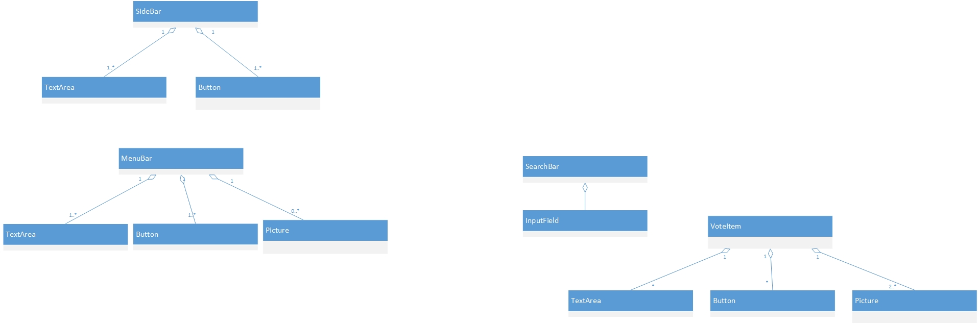
人机界面OO设计
人机交互
这些部件与窗口对象类形成聚合关系：
控制驱动
数据管理
详细顺序图

Slide 27
人机界面OO设计
人机交互
这些部件与窗口对象类形成聚合关系：
控制驱动
数据管理
详细顺序图

Slide 28
人机交互
控制驱动
数据管理
详细顺序图

Slide 29
人机交互
控制驱动
数据管理
详细顺序图

Slide 30
人机交互
控制驱动
数据管理
详细顺序图

Slide 31
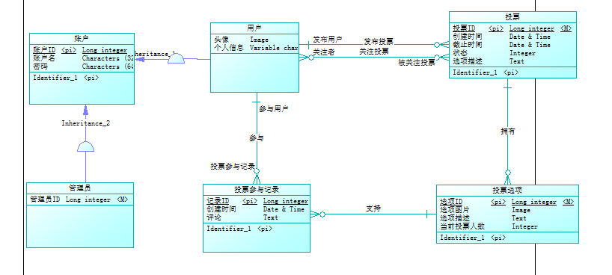
OOA-概念模型
人机交互
控制驱动
数据管理
详细顺序图

Slide 32
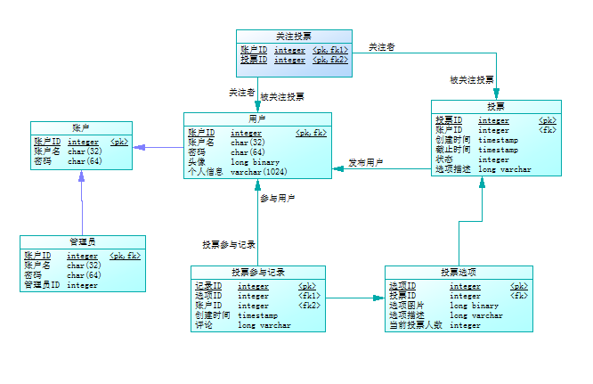
OOD-物理模型
人机交互
控制驱动
数据管理
详细顺序图

Slide 33
将物理模型导出至SQL
人机交互
Sql主要描述了
1、表的定义
2、index的定义
3、主键外键的建立和更改检查
控制驱动
数据管理
详细顺序图

Slide 34
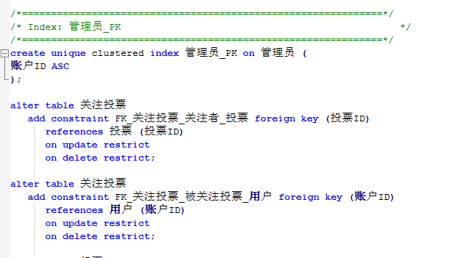
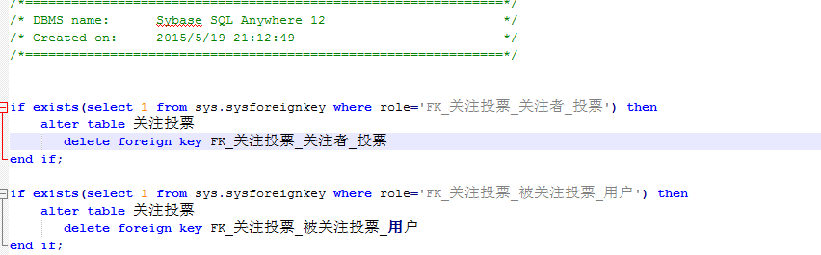
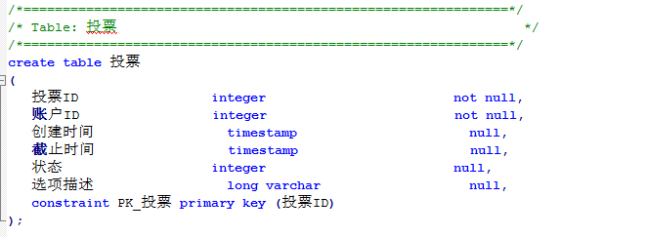
将物理模型导出至SQL
人机交互
控制驱动
数据管理
详细顺序图

Slide 35
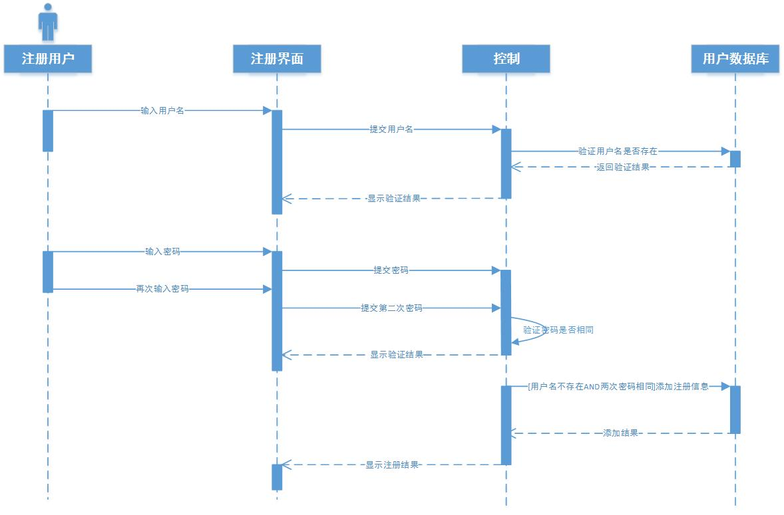
顺序图-注册
人机交互
控制驱动
数据管理
详细顺序图

Slide 36
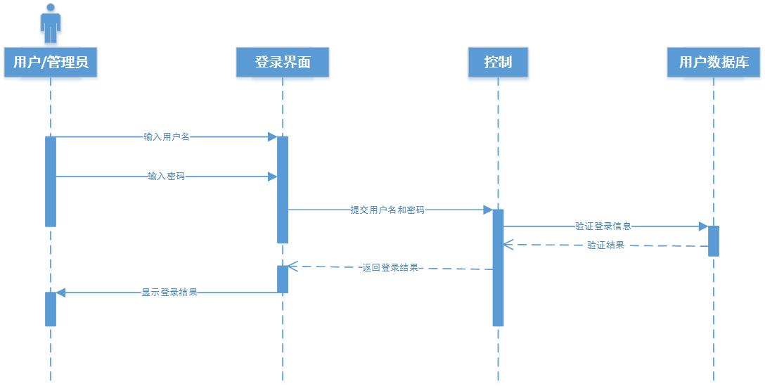
顺序图-登录
人机交互
用况图
Part 2
类图
控制驱动
数据管理
详细顺序图

Slide 37
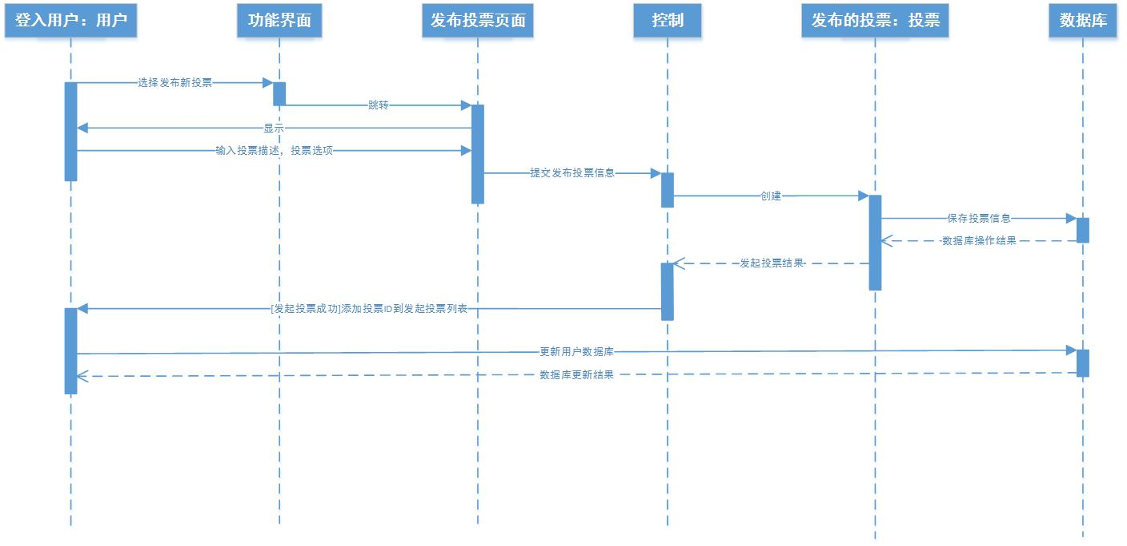
顺序图-发布投票
用况图
Part 2
类图
顺序图
Part 4
状态图
Part 5
包图

Slide 38
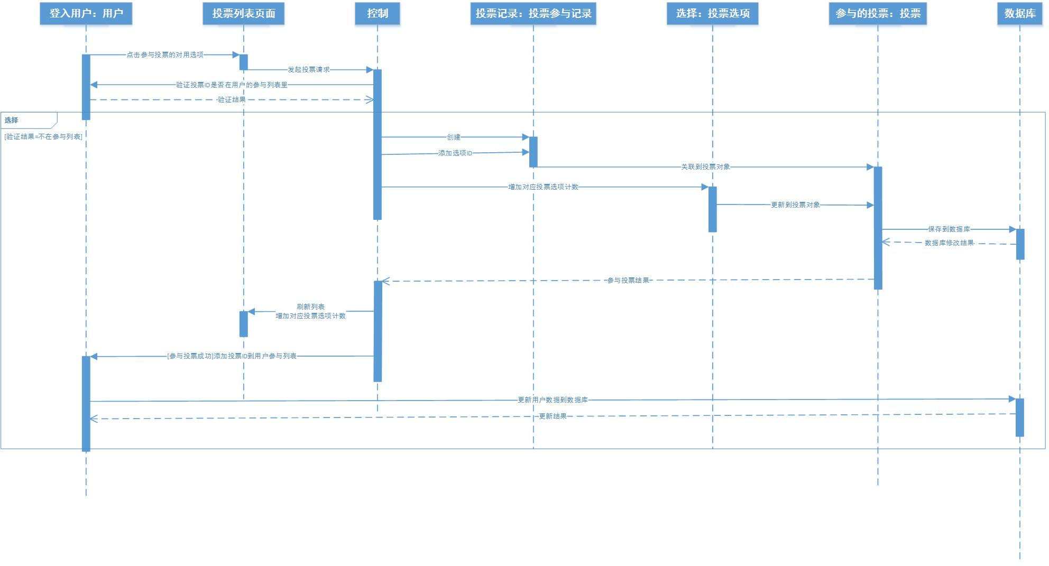
顺序图-参与投票
人机交互
用况图
Part 2
类图
控制驱动
数据管理
详细顺序图

Slide 39
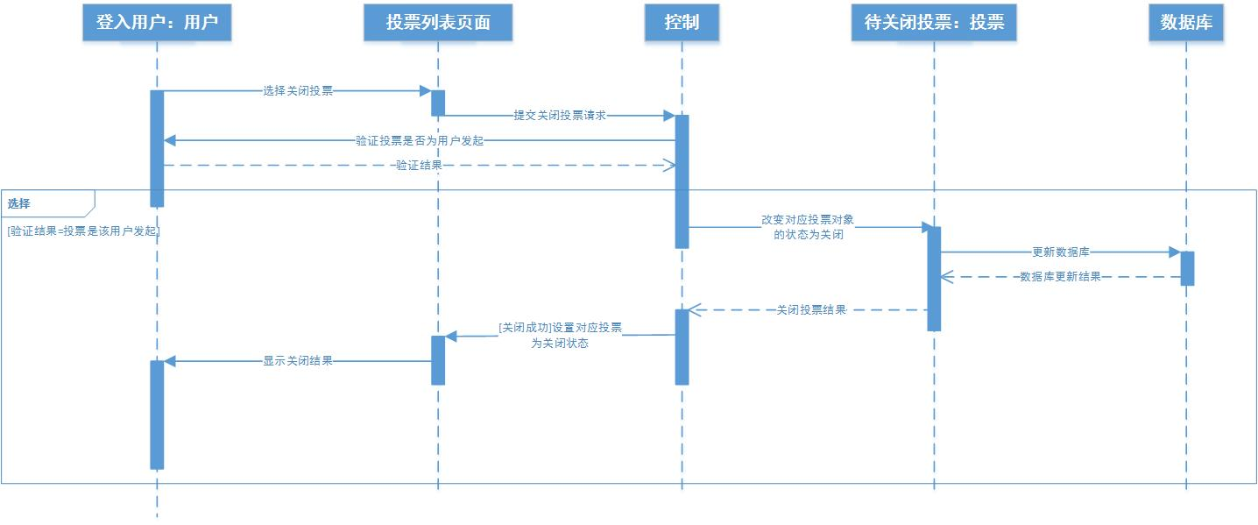
顺序图-关闭投票
人机交互
用况图
Part 2
类图
控制驱动
数据管理
详细顺序图

Slide 40
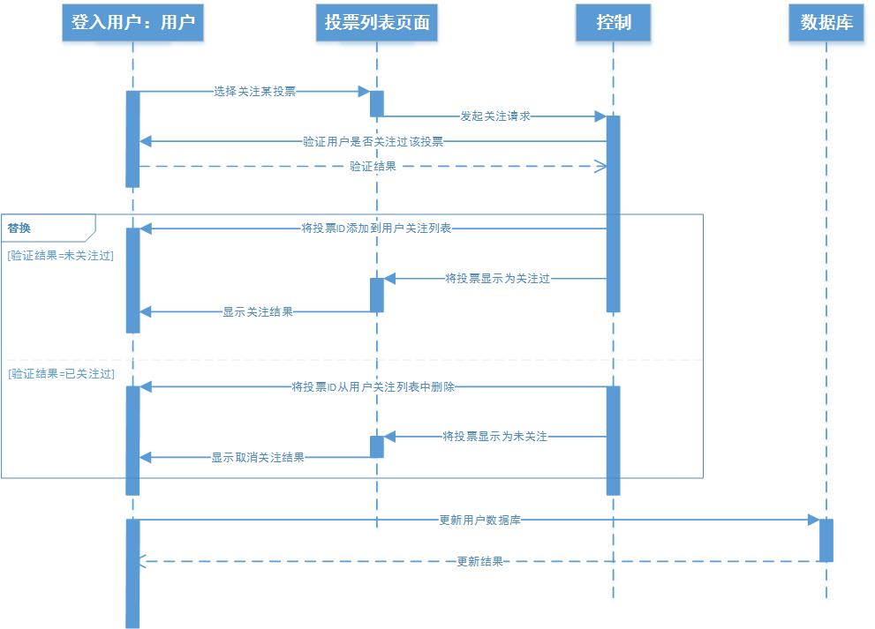
顺序图-关注投票
人机交互
用况图
Part 2
类图
控制驱动
数据管理
详细顺序图

Slide 41
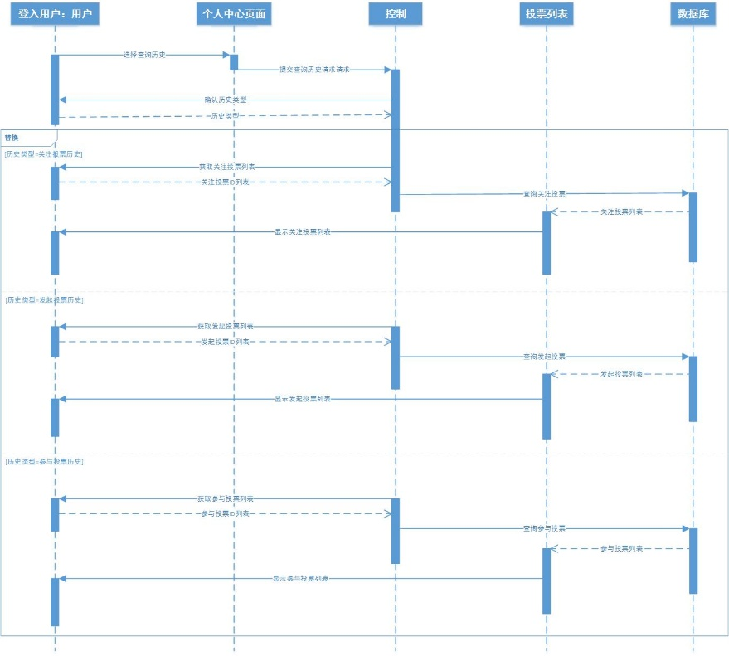
顺序图-查询历史
人机交互
用况图
Part 2
类图
控制驱动
数据管理
详细顺序图

Slide 42
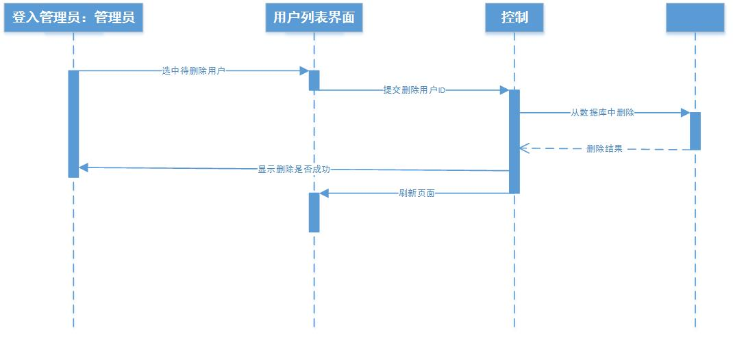
顺序图-删除用户
人机交互
用况图
Part 2
类图
控制驱动
数据管理
详细顺序图

Slide 43
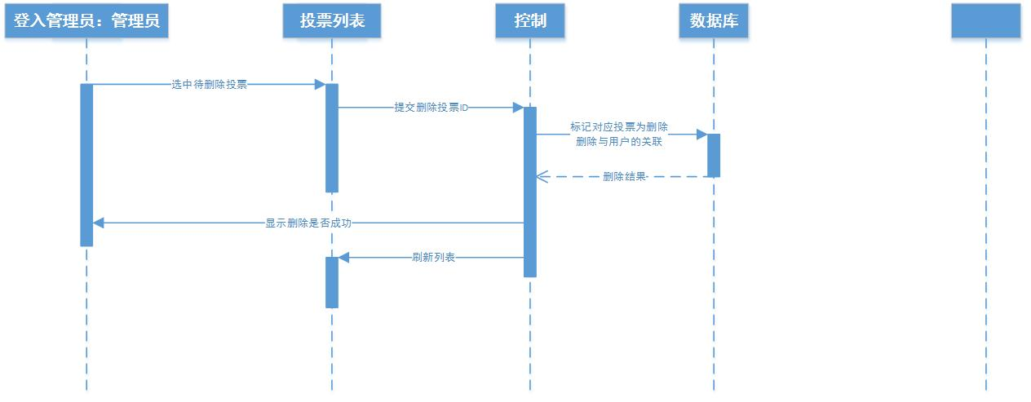
顺序图-删除投票
人机交互
用况图
Part 2
类图
控制驱动
数据管理
详细顺序图

Slide 44
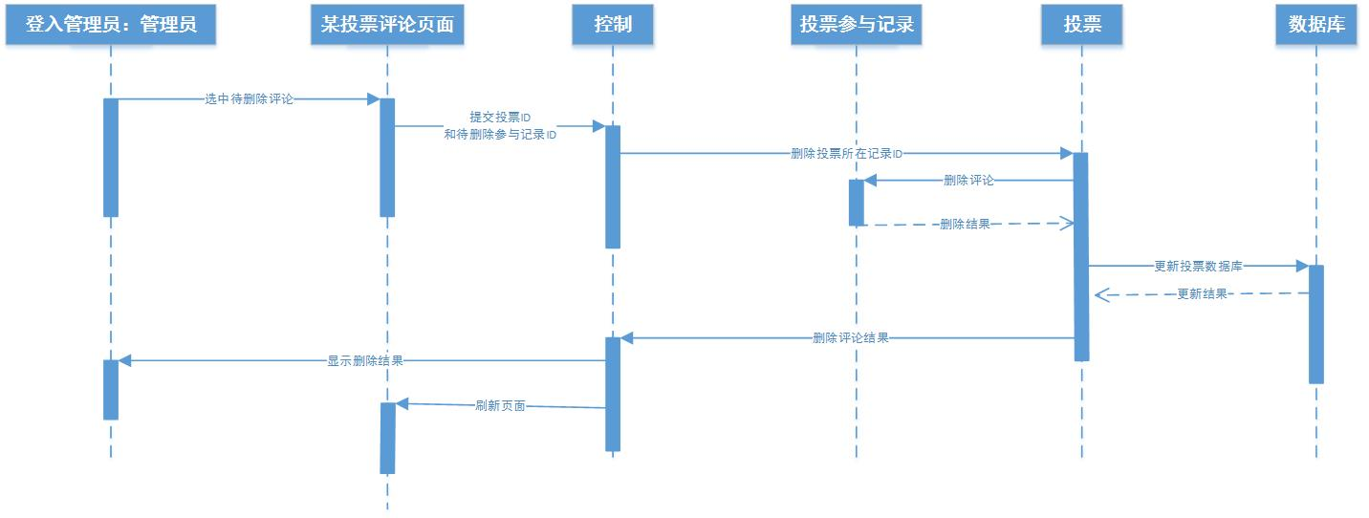
顺序图-删除评论
人机交互
用况图
Part 2
类图
控制驱动
数据管理
详细顺序图

Slide 45
Thank you

